Slide 1

13. Buddhalaisuus luostareissa ja kansan keskuudessa
Ydinsisällöt

Slide 2
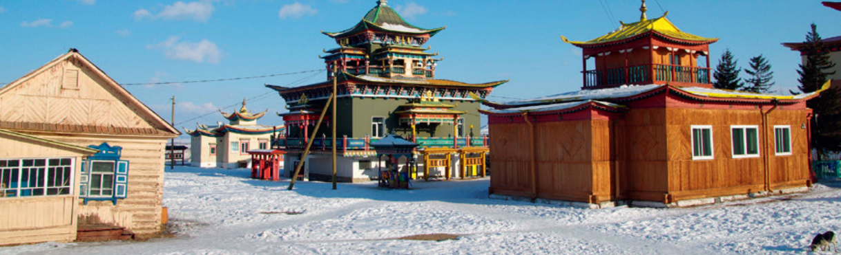
Luostarilaitoksen keskeinen asema
Buddhalaisessa luostarilaitoksessa käytetään yhä samoja sääntöjä kuin noin 2 500 vuotta sitten.
Kaakkoisaasialaisen munkin varusteisiin kuuluu kerjuukulhon lisäksi kolme kaapua, vyö, neula ja lankaa, partaveitsi ja siivilä veden puhdistamista varten.
Uskonnon levitessä syntyi erilaisia luostareita, joista osa keskittyi henkisiin harjoituksiin, osa opiskeluun tai rituaalisiin toimituksiin.

Slide 3
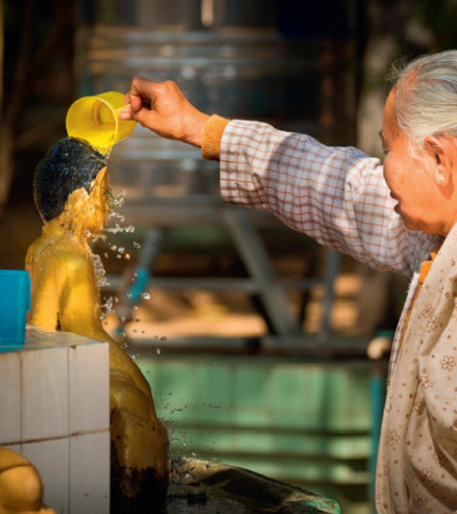
Buddhalainen yhteisö ja yhteiskunta
Buddhan seuraajat eivät juuri eronneet aikansa muista vaeltavista askeeteista.
  He elivät almujen varassa.
  He karttoivat sukupuolielämää.
  He pyrkivät pidättymään varastamasta, tappamasta ja esittämästä valheellisia väitteitä henkisistä saavutuksistaan.
Varsin pian osa ryhmän jäsenistä kuitenkin hylkäsi kiertelevän elämäntavan ja asettui asumaan vakinaisiin luostariyhteisöihin.
Niistä muodostui paitsi hengellisen elämän myös yleisesti oppineisuuden ja kulttuurielämän suuria keskuksia, joihin tehtiin pyhiinvaelluksia.

Slide 4
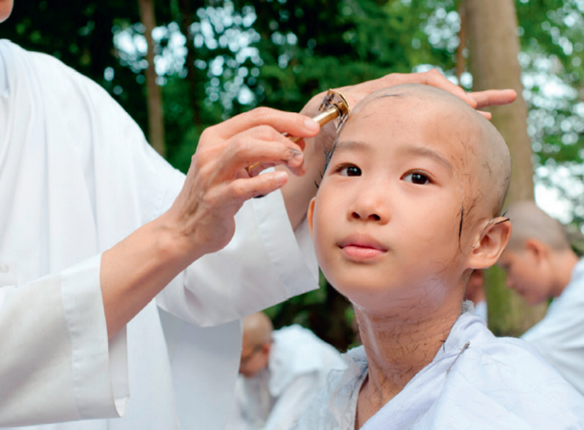
Buddhalainen yhteisö ja yhteiskunta
Vakiintunut ohjesääntöjen kokoelma koostuu 150 säännöstä, joiden noudattamiseen jokaisen munkin ja nunnan tulee lupautua.
  Nykyiset luostarisäännöt sisältävät lisäksi useita tapakulttuuria ja käytöstapoja koskevia ohjeita.
  Niinpä munkkeja ja nunnia koskevia sääntöjä on koulukunnan mukaan kaikkiaan 200–350.

Slide 5
Buddhalainen yhteisö ja yhteiskunta
Maallikoiden väheksyminen ja luostarielämän korostunut arvostus johtivat jo noin 100–200 vuotta Buddhan kuoleman jälkeen uskonyhteisön hajaannukseen.
  Osa edusti katsomusta, jonka mukaan luostarisäännön kaikkia harjoitusohjeita oli noudatettava tinkimättömästi ja kunnioitettava vanhempien munkkien arvovaltaa. Tätä suuntausta edustaa myös nykyinen theravada-koulukunta, jonka nimi tarkoittaa ’vanhinten oppia’.
  Toisessa suuntauksessa ajateltiin, että sääntöjen henki on tärkeämpi kuin niiden kirjain. Lisäksi siinä korostettiin valaistumisen eri asteita saavuttaneiden henkisten opettajien arvovaltaa. Jälkimmäisestä suuntauksesta kehittyi mahayana, ’suuri kulkuneuvo’.
  Aikojen kuluessa molemmat suuntaukset jakaantuivat useisiin alakoulukuntiin.

Slide 6
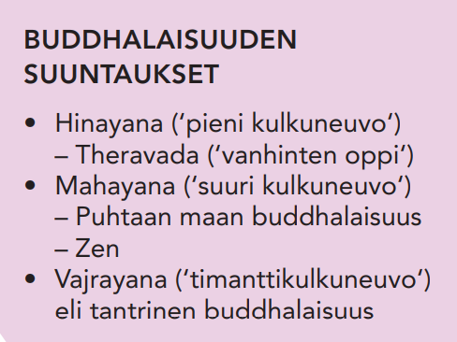

Slide 7
Theravada-buddhalaisuus
Vaikuttaa Kaakkois-Aasiassa ja Sri Lankassa
Konservatiivinen perinne, jossa pyritään säilyttämään Buddhan alkuperäinen opetus mahdollisimman muuttumattomana.
  Kannattajiensa mukaan kyseessä on buddhalaisuuden puhtain muoto.
Theravadassa ajatellaan, että ihminen saavuttaa valaistumisen omilla ponnistuksillaan, joihin luostariyhteisö tarjoaa parhaat edellytykset.
  Luostarikutsumusta arvostetaan tästä syystä suuresti.
Maallikon on theravadan mukaan lähes mahdotonta saavuttaa valaistumista. Heille suositellaan hengellisten ansioiden keräämistä suotuisan jälleensyntymän saavuttamiseksi.
Luostariyhteisön ja maallikoiden välillä on kiinteä vuorovaikutussuhde.
  Osallistuminen luostariyhteisön tukemiseen ja ylläpitämiseen lahjoituksin on osa maallikoiden uskonnonharjoitusta, jonka avulla he voivat kerätä itselleen hyveellisiä ansioita.

Slide 8
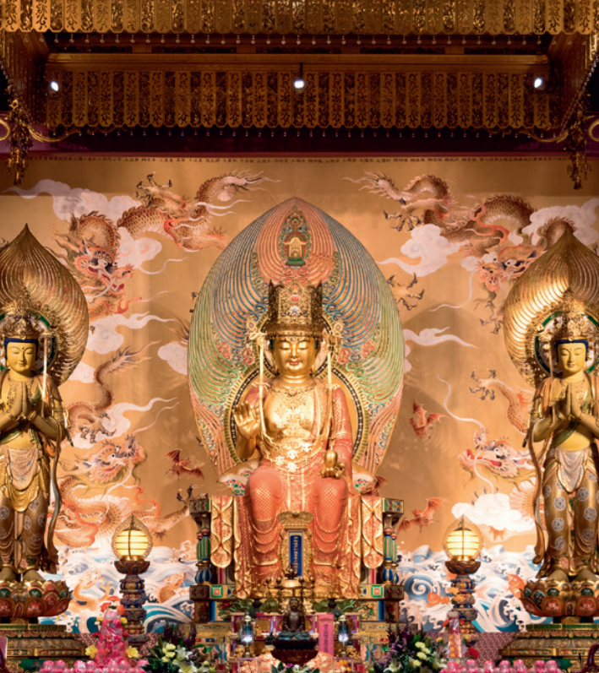
Mahayana-buddhalaisuus
Mahayanassa kehitettiin uudenlainen henkinen ihanne, jossa korkeimman valaistumisen tavoitteluun tulisi ryhtyä ei vain omaksi, vaan kaikkien elävien olentojen hyväksi.
Tällaisen valaistumispyrkimyksen omaksunutta ihmistä kutsutaan bodhisattvaksi eli ’valaistumisolennoksi’.
Mahayana-koulukunnissa ajatellaan, että ihmisen ei tarvitse luottaa pelkästään omiin voimiinsa valaistumisen saavuttamiseksi, sillä heitä auttamassa on valaistumisen eri asteita saavuttaneita buddhia ja bodhisattvoja. Niitä on aina ollut ja tulee vastakin olemaan kaikkialla lukuisissa maailmankaikkeuksissa.

Slide 9
Vajrayana-buddhalaisuus
Noin 200-luvun ja 600-luvun välisenä aikana muodostui uudenlainen uskonnollinen suuntaus, josta käytetään nimitystä vajrayana, ’timanttikulkuneuvo’.
Termi viittaa tämän suuntauksen harvinaiseen ja voimalliseen luonteeseen.
  Vajrayanaa pidetään erityisen nopeana, joskin riskialttiina, tienä valaistumiseen.
  Sen avulla ihmisen katsotaan saavuttavan valaistumisen jopa yhden ainoan elämän aikana.

Slide 10
Vajrayana-buddhalaisuus
Vajrayanasta käytetään myös nimitystä tantrinen buddhalaisuus, sillä vastaavanlaisia tantrisia suuntauksia esiintyy myös hindulaisuudessa, jainalaisuudessa ja sikhiläisyydessä.
Tantrismi on uskontojen rajat ylittävä intialaisen uskonnonharjoituksen suuntaus. Sille on ominaista pitkälle viedyt ja pitkää harjaantumista vaativat rituaali- ja meditaatiotekniikat, joita voidaan harjoittaa vain hengellisen opettajan eli gurun henkilökohtaisessa ohjauksessa.
Jotkut meditaatioharjoitukset edellyttävät vuosien harjoitusta eristyksessä ja yksinäisyydessä. Usein niiden avulla uskotaan saavutettavan yliluonnollisia voimia. Niinpä tantrisia harjoituksia ja kirjoituksia ympäröi tavallisesti salaisuuden ilmapiiri.
Kyseessä on kätketty tai salainen opetus, jota ei ole tarkoitettu vihkiytymättömille.

Slide 11
Kansanomainen buddhalaisuus
Buddhalaisuuden vaikutuspiirissä luostariyhteisön ja ympäröivän yhteiskunnan toimintojen väliin jää alue, jota voidaan nimittää kansanomaiseksi buddhalaisuudeksi.
Siihen kuuluvat kaikki ne buddhalaisuuden elementit, jotka tarjoavat maallikoille mahdollisuuksia ottaa osaa uskonnonharjoitukseen.
Ihmisen elämänkaareen kuuluvilla siirtymäriiteillä on buddhalaisuudessa varsin vähäinen asema. Syntymään, aikuistumiseen, avioliiton solmimiseen ja kuolemaan ei liity mitään pyhien kirjoitusten säätämää välttämätöntä pyhää toimitusta.
  Päinvastoin munkeilta on perinteisesti suorastaan kielletty olemasta läsnä esimerkiksi avioliittoon vihkiseremonioissa.
Kuolemanriiteissä munkeilla on usein tärkeä rooli. Kuolema on muistutus kaiken pysymättömyydestä ja kuolema nähdään myös siirtymänä kohti seuraavaa jälleensyntymää. Tavat kuitenkin vaihtelevat eri kulttuureissa. Munkit eivät yleensä rukoile kuolleen puolesta, vaan ovat läsnä auttaakseen surijoita kohtaamaan kuoleman ja siirtääkseen omaisten lahjoituksista seuraavia hengellisiä ansioita kuolleelle.

Slide 12
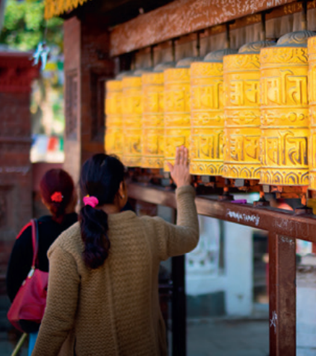
Kansanomainen buddhalaisuus
Buddhan kuvien ja patsaiden kunnioitus on buddhalaisille kulttuureille tunnusomaista.
Muita Buddhaan liittyviä kansanomaisia palvonnan kohteita ovat bodhipuu sekä Buddhan syntymän, valaistumisen, ensimmäisen opetuspuheen ja kuoleman tapahtumapaikat, joihin tehdään pyhiinvaelluksia.
Buddhan lisäksi palvontaa osoitetaan myös buddhalaisille pyhille kirjoille sekä luostarilaitoksen edustajille.

